Slide 1


2024학번 전공 및 제2트랙 신청 매뉴얼(학생)

Slide 2
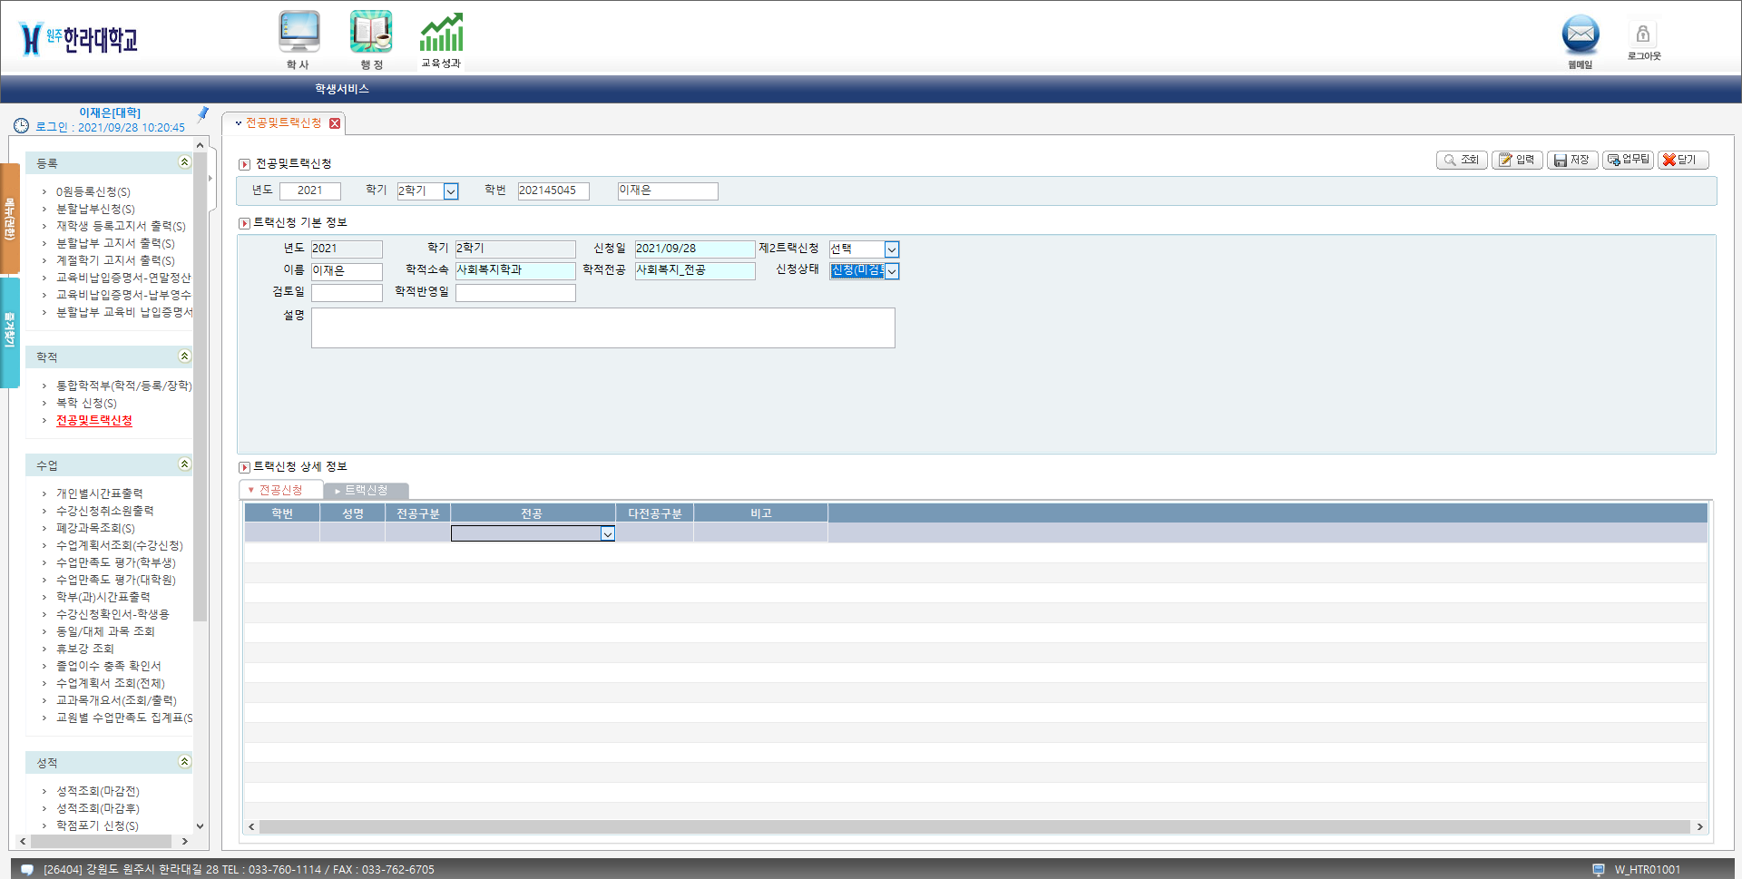

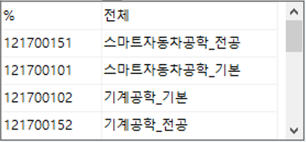
2023학번 전공 및 트랙 신청 안내 (전공신청_학부학생에 한함)
1 /
학사정보시스템
로그인
학적_전공트랙신청
전공신청(학부학생에 한함)
트랙신청
(심화형,복합형,융합형 중 택1)
② 입력click
③ 트랙유형 반드시 선택(예시)
- 심화형: 전공 = 제1트랙 = 제2트랙
- 복합형: 전공 = 제1트랙 ≠ 제2트랙
- 융합형: 전공 = 제1트랙 ≠ 융합트랙
① “전공및트랙신청” 메뉴선택
④ 학부학생만 전공 선택, 학과학생은 트랙신청 화면 선택

Slide 3
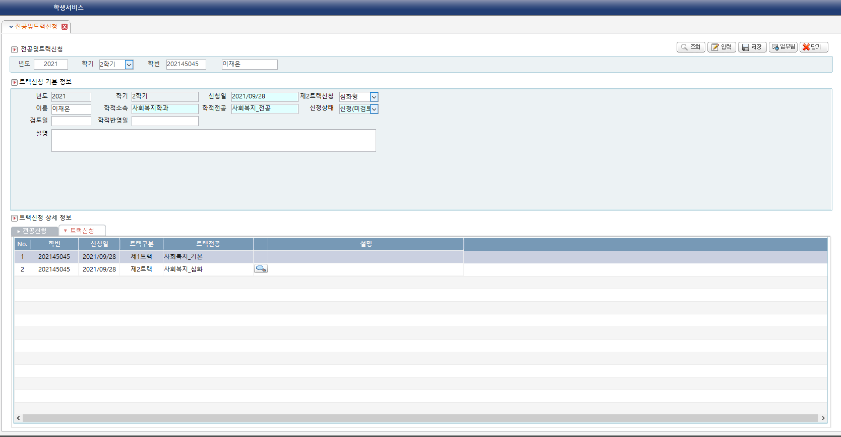
2023학번 전공 및 트랙 신청 안내 (제2트랙_심화형 트랙 신청)
1 /
학사정보시스템
로그인
학적_전공트랙신청
전공신청(학부학생에 한함)
트랙신청
(심화형,복합형,융합형 중 택1)
⑦ 저장으로
전공 및 트랙 신청 완료
⑤ 전공신청 후 트랙신청 클릭
⑥ 심화형으로 제2트랙을 신청할 경우
제1트랙의 명칭과 동일함
예시) 제1트랙_사회복지(기본), 제2트랙_사회복지(심화)

Slide 4
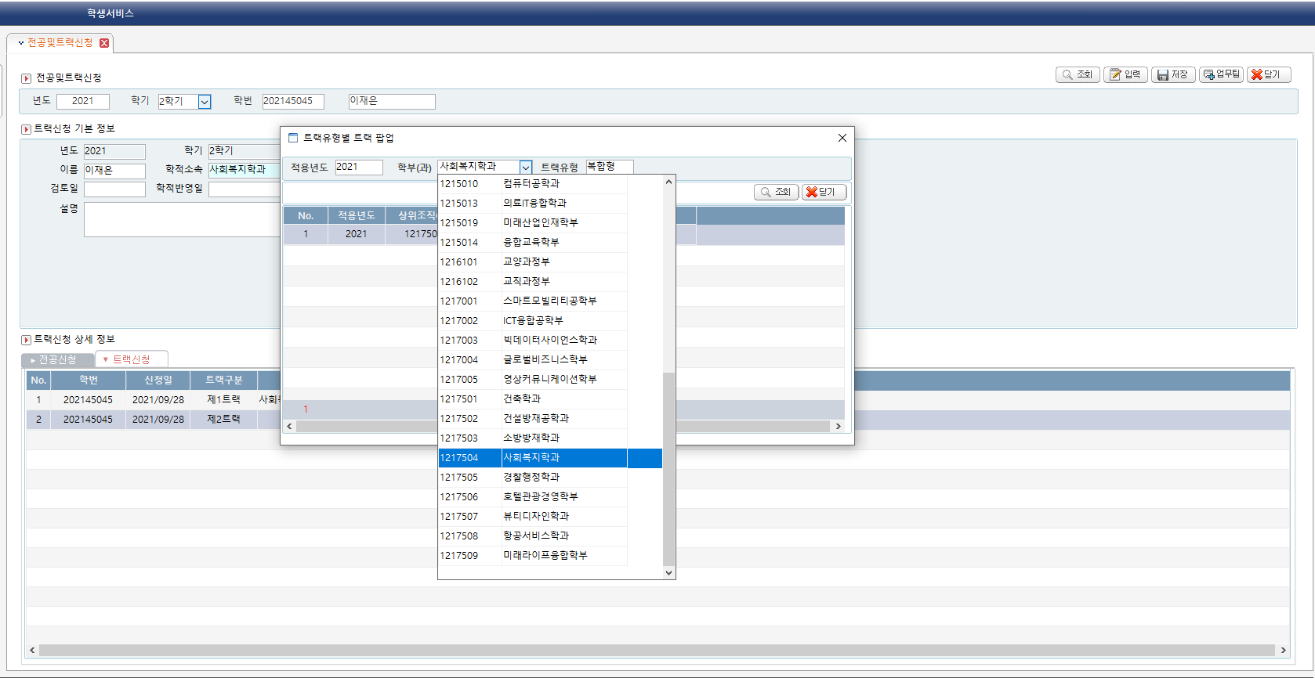
2023학번 전공 및 트랙 신청 안내(제2트랙_복합형 트랙 신청 )
1 /
학사정보시스템
로그인
학적_전공트랙신청
전공신청(학부학생에 한함)
트랙신청
(심화형,복합형,융합형 중 택1)
⑦ 저장으로
전공 및 트랙 신청 완료
⑤ 전공신청 후 트랙신청 클릭
⑥ 복합으로 제2트랙을 신청할 경우
제1트랙의 명칭과 제2트랙 명칭이 다름
예시) 제1트랙_사회복지(기본), 제2트랙_뷰티디자인(심화)

Slide 5
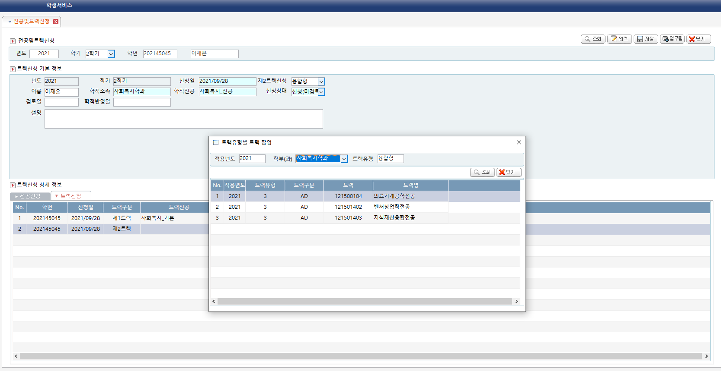
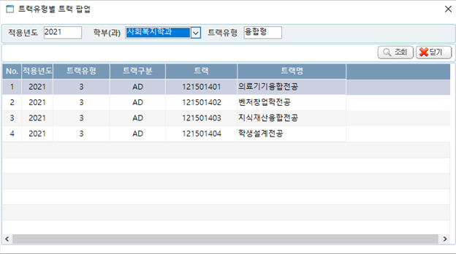
2023학번 전공 및 트랙 신청 안내(제2트랙_융합형 트랙 신청 )
1 /
학사정보시스템
로그인
학적_전공트랙신청
전공신청(학부학생에 한함)
트랙신청
(심화형,복합형,융합형 중 택1)
⑦ 저장으로
전공 및 트랙 신청 완료
⑤ 전공신청 후 트랙신청 클릭
⑥ 융합형으로 제2트랙을 신청할 경우
제1트랙의 명칭과 제2트랙 명칭이 다름
예시) 제1트랙_사회복지(기본), 제2트랙_의료기기융합전공

Slide 6
감사합니다.
문의사항 : 033-760-1136

